Slide 1


Slide 2



Slide 3

Imperio Absolutista en manos del los Zares.
La mayoría de los rusos trabajaban en el campo.
Industria textil y minera dan surgimiento a la burguesía y al proletariado
Ideas Liberales y Socialistas invaden a los partidos antimonarquistas.

Slide 4
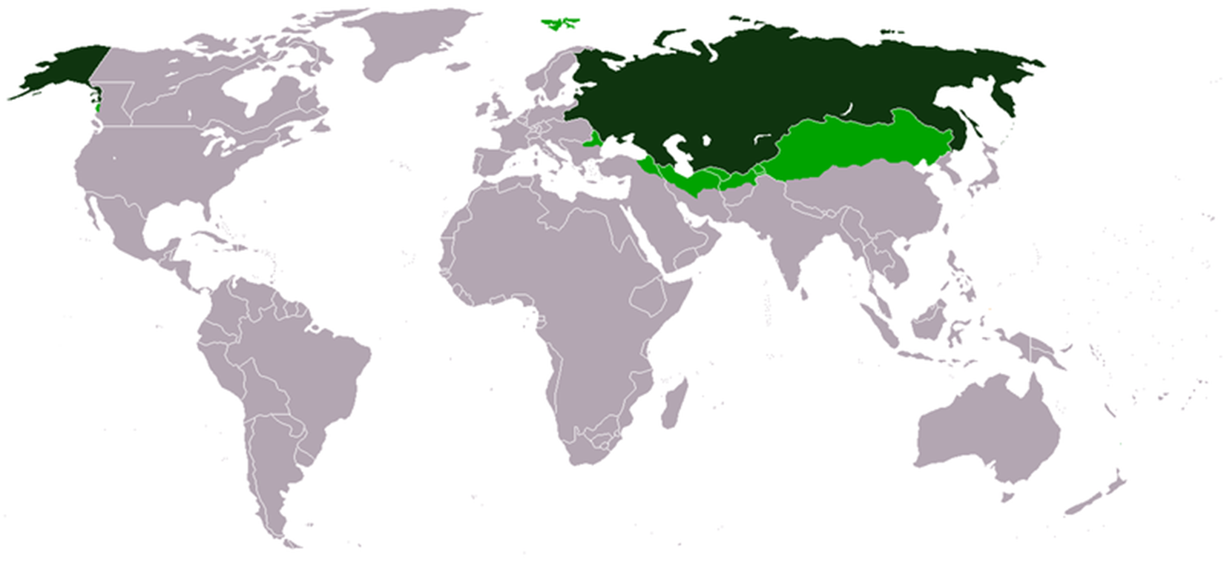

Slide 5
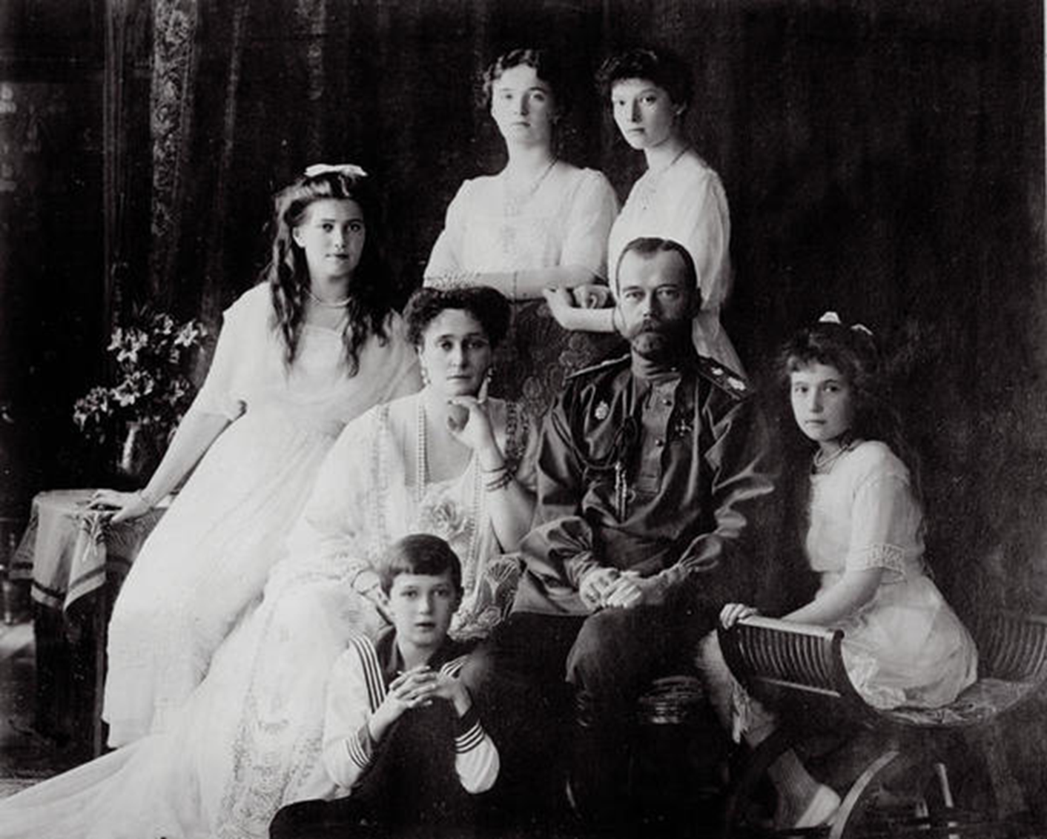

Slide 6

El zar ejercía el poder absoluto, sin respetar los derechos de sus súbditos.
Pocas reformas en beneficio del pueblo.
Nula participación del parlamento en decisiones del zar.
Fracaso total en la guerra contra Japón(1905) y la Primera Guerra Mundial (1914).

Slide 7
Surgimiento de los Soviets (consejos de diputados, obreros y soldados elegidos de las fábricas y cuarteles).
Que exigían:
Una asamblea constituyente.
Democratización en la política Rusa.
Reivindicaciones económicas y sociales.

Slide 8
Apoyados en las teorías Marxistas.
Dividido en dos tendencias:
Mencheviques:
El Socialismos no podía aplicarse en Rusia.
Desarrollo Capitalista profundo como transición.
Dirigida por la burguesía liberal y apoyado por el proletariado.

Slide 9
Bolcheviques:
Guiados por Vladimir Ilich “Lenin”
Convertir la revolución democrática en revolución socialista.
Llevada a cabo por el proletariado en alianza con el campesinado.
No seguir las iniciativas burguesas.
Dictadura revolucionaria del Proletariado.

Slide 10
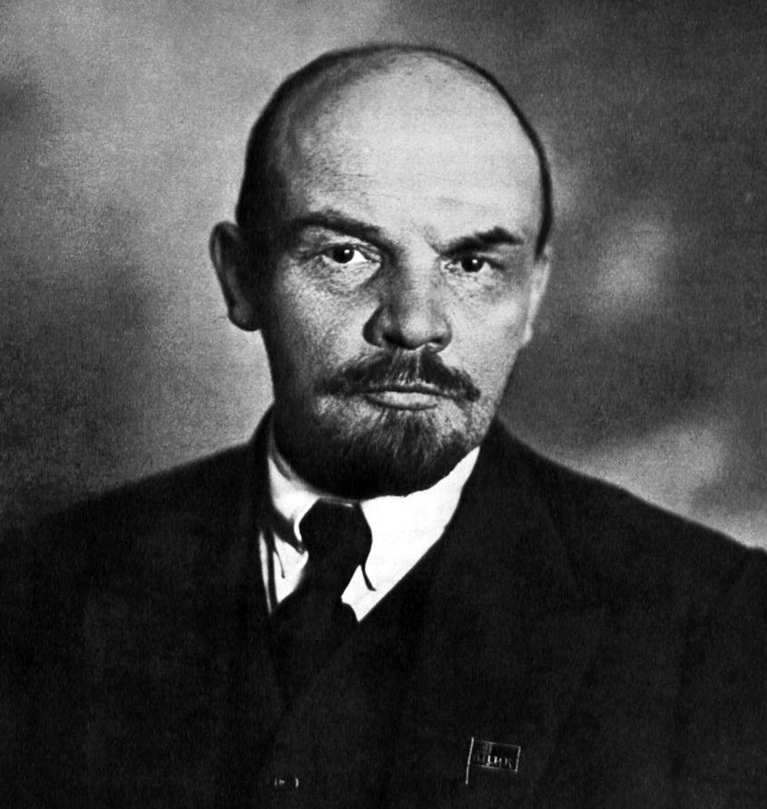

Slide 11

Fracaso en la Primera Guerra Mundial.
Surgen manifestaciones en todas las ciudades contra: el hambre, la guerra y la pobreza.
Renuncia de Nicolás II y gobierno provisional en manos de la Burguesía (Mencheviques).
La paz no llega, los Soviets controlan las huelgas.

Slide 12
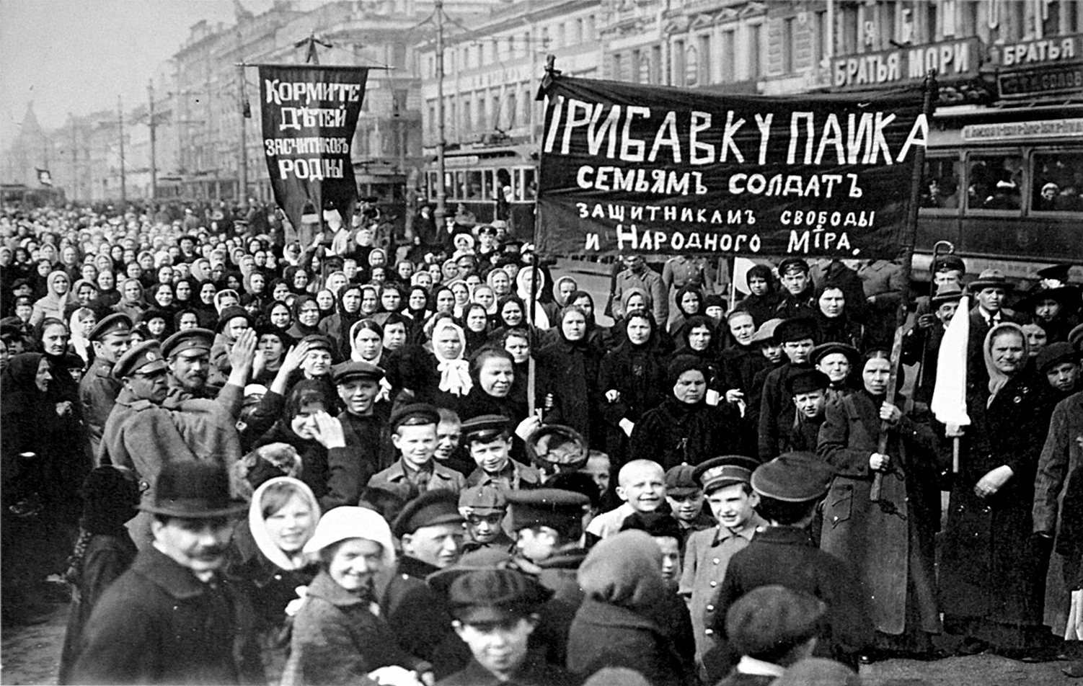

Slide 13
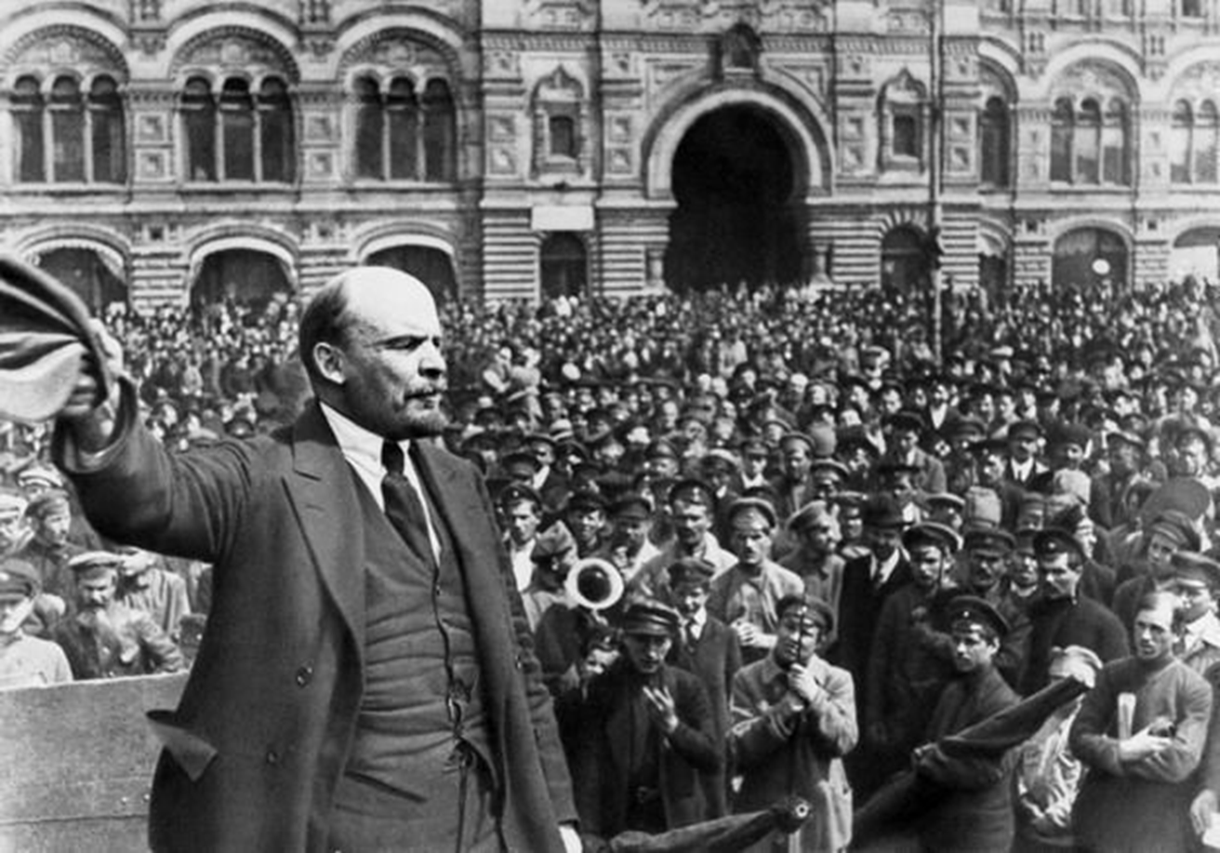

Slide 14
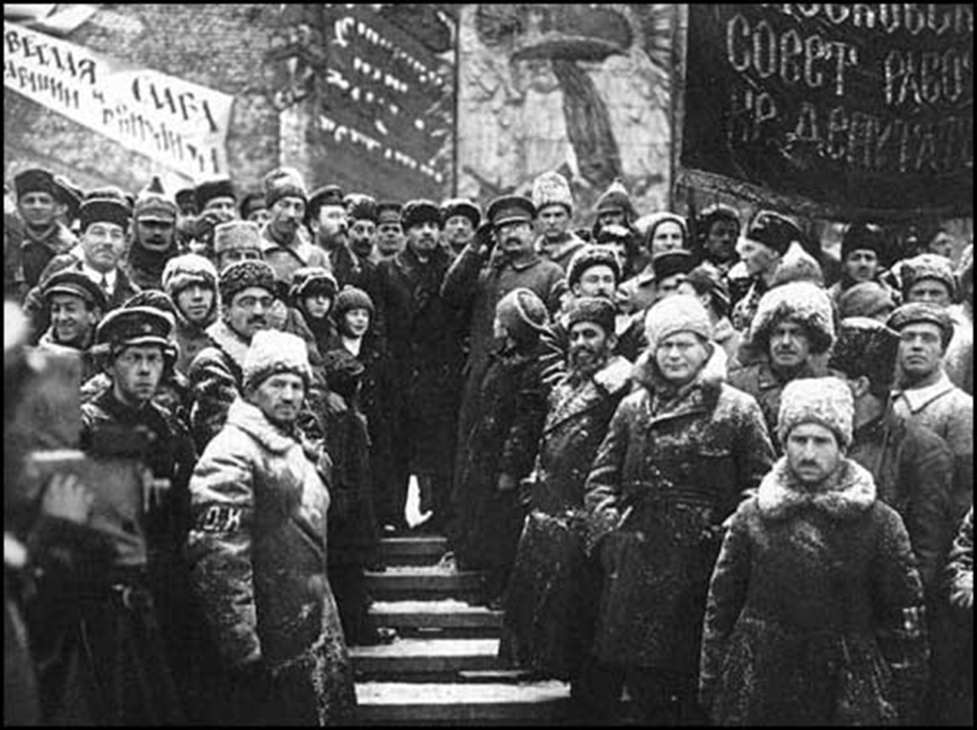

Slide 15


Slide 16
Kerenski busca terminar con los Bolcheviques
Surge el Ejercito Rojo, milicia obrera de los Soviets.
Los Bolcheviques llegan al poder y se dan dificultades para mantenerlo.
Firma del Tratado Brest-Litovsk (1918)

Slide 17
Los mencheviques, la burguesía y la aristocracia acusa a Lenin de no defender la soberanía de Rusia.
Guerra entre el Ejercito Rojo y Ejercito Blanco (opositores al comunismo).
Ejercito Blanco apoyado por Inglaterra y Francia.

Slide 18
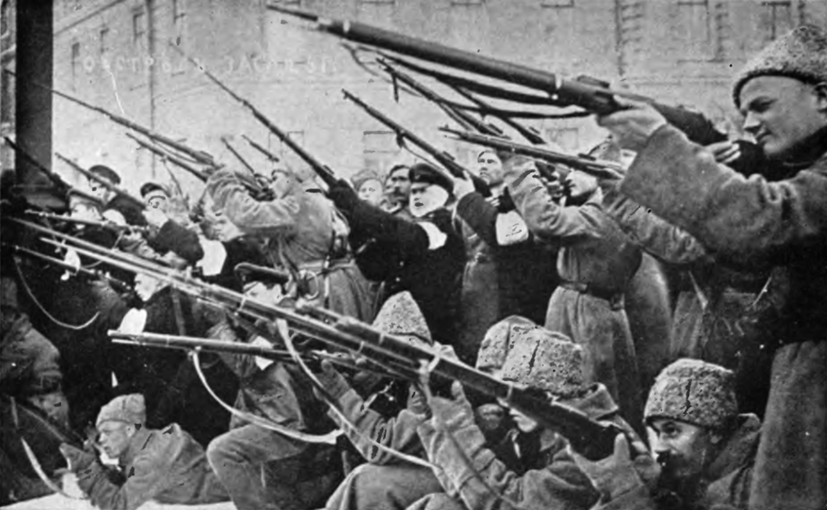

Slide 19
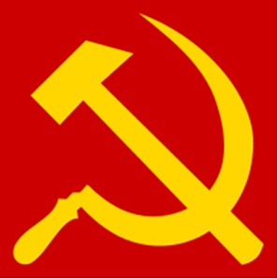
Nace la Unión de Repúblicas Socialistas Soviéticas

Slide 20
Se nacionaliza la industria, los medios de producción y del comercio.
Se abolió la gran propiedad.
Se crea un partido único: Partido Comunista.
Milicia única: Ejercito Rojo.

Slide 21
